Slide 1
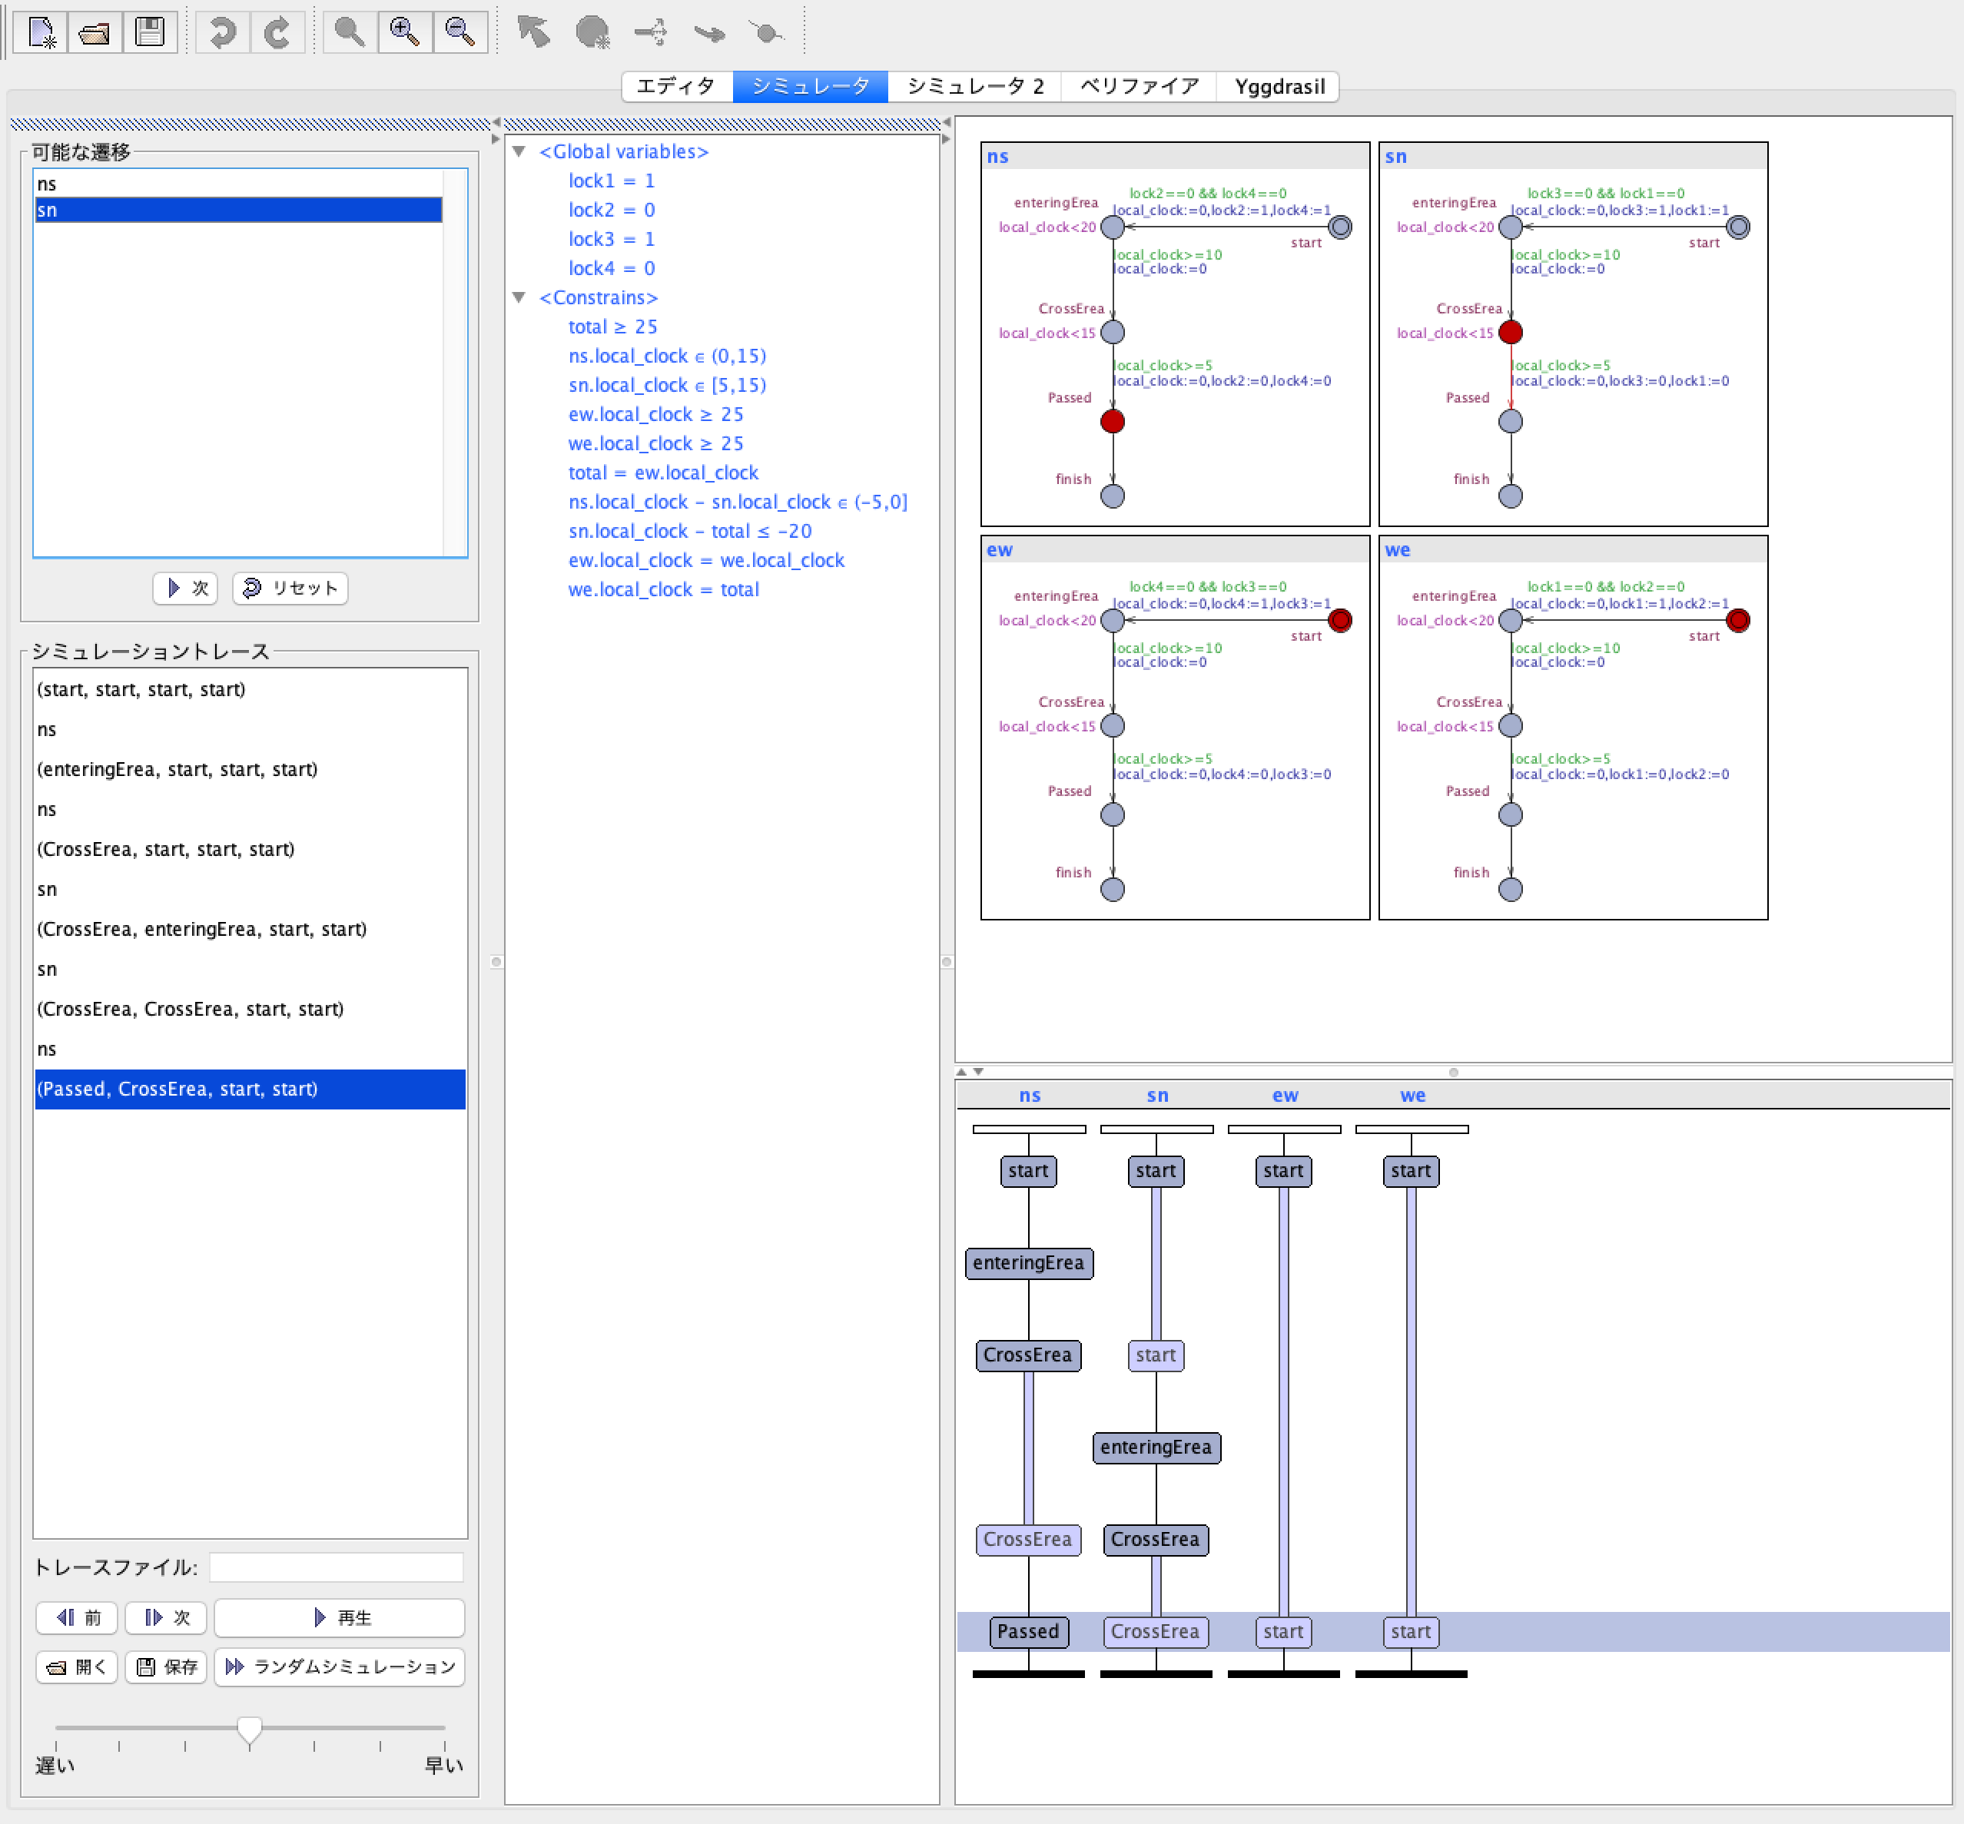
実行可能遷移一覧
現在状態で取り得る各変数値の範囲
時間オートマトン
表現による現在状態と実行可能遷移
シミュレーショントレース
シーケンスダイアグラム表現によるトレース

